Slide 1
Реализация регионального проекта «Входной контроль за качеством продуктов питания, поставляемых в учреждения социальной сферы»

Slide 2

РЕАЛИЗАЦИЯ ВХОДНОГО КОНТРОЛЯ ПИЩЕВОЙ ПРОДУКЦИИ
В УЧРЕЖДЕНИЯХ СОЦИАЛЬНОЙ СФЕРЫ
Более 6 тысяч лабораторных исследований год
80 аттестованных специалистов
Отбор продуктов в 646 учреждений социальной сферы
9 единиц современного лабораторного оборудования
Эффекты:
снижение доли недоброкачественной продукции с 20 до 2,6%
ни одного случая массового отравления потребителей общественных услуг

Slide 3
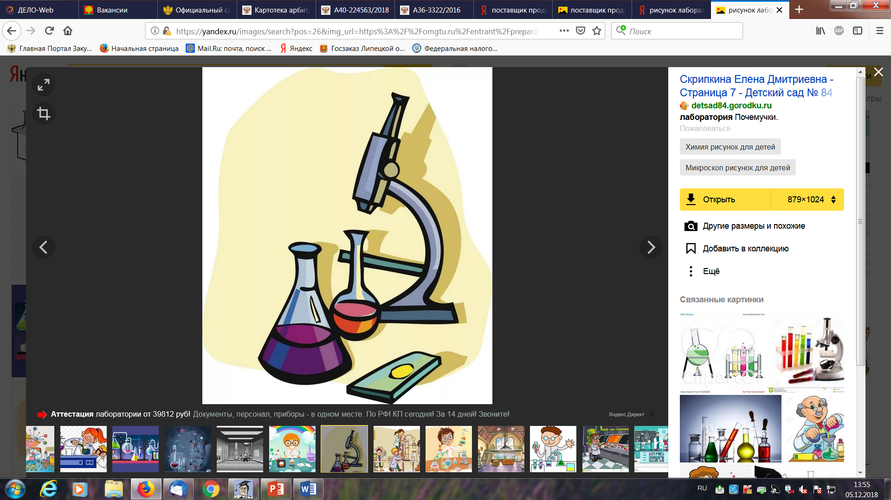
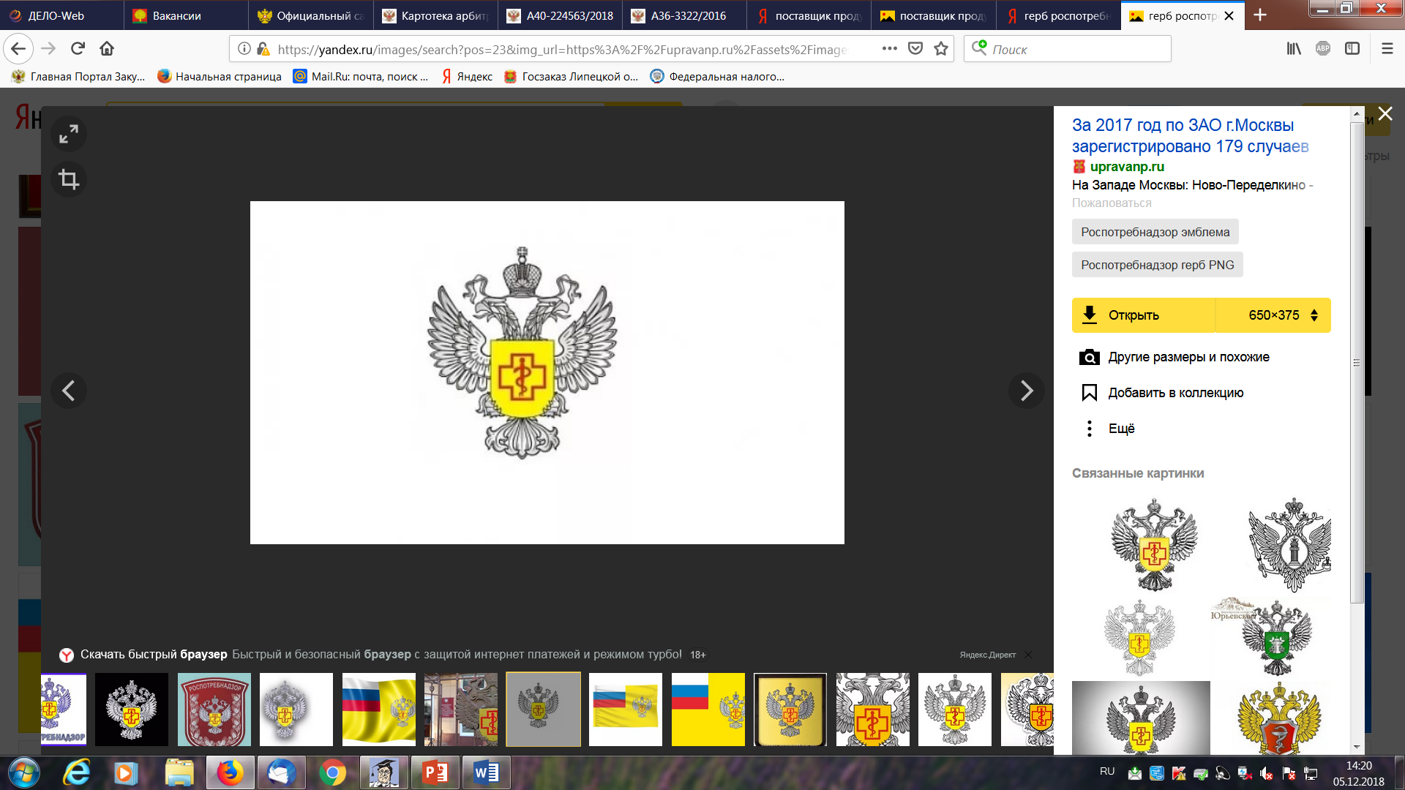
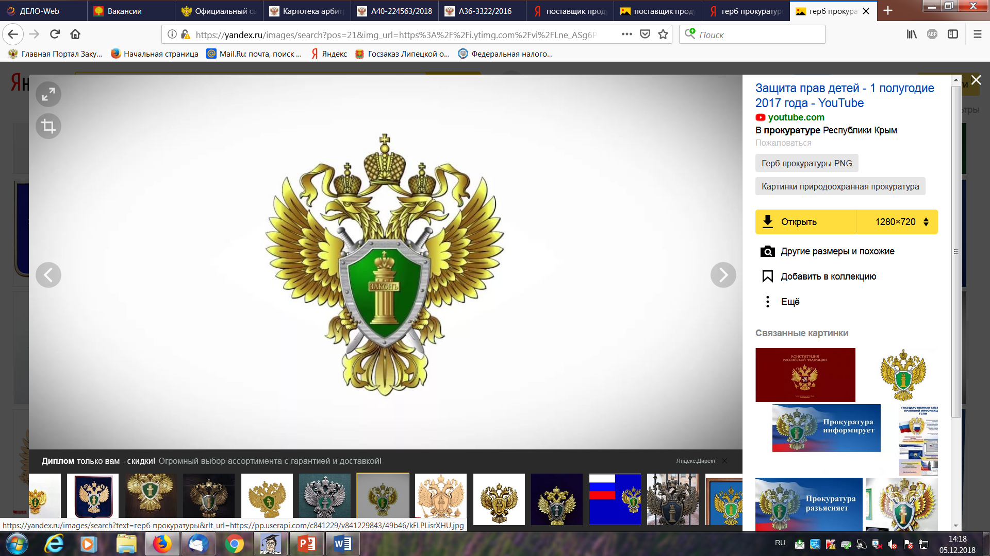

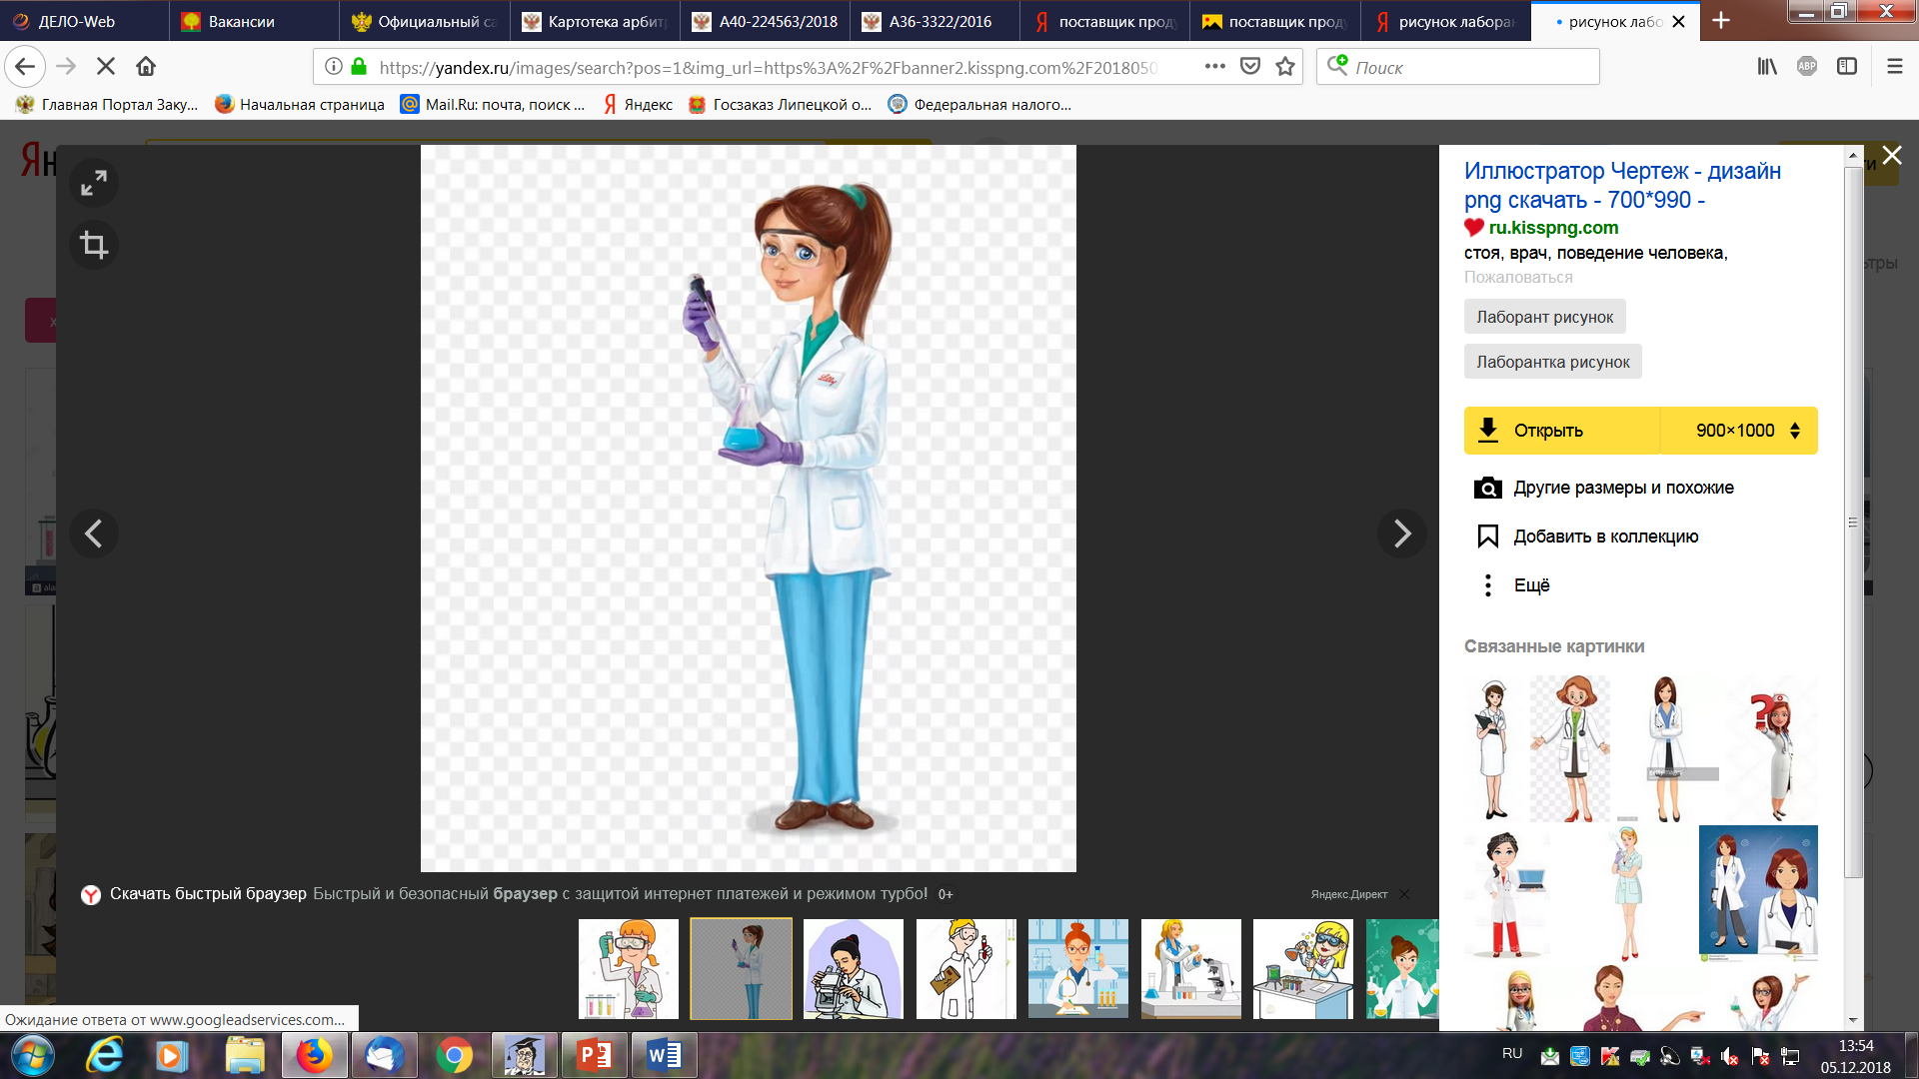

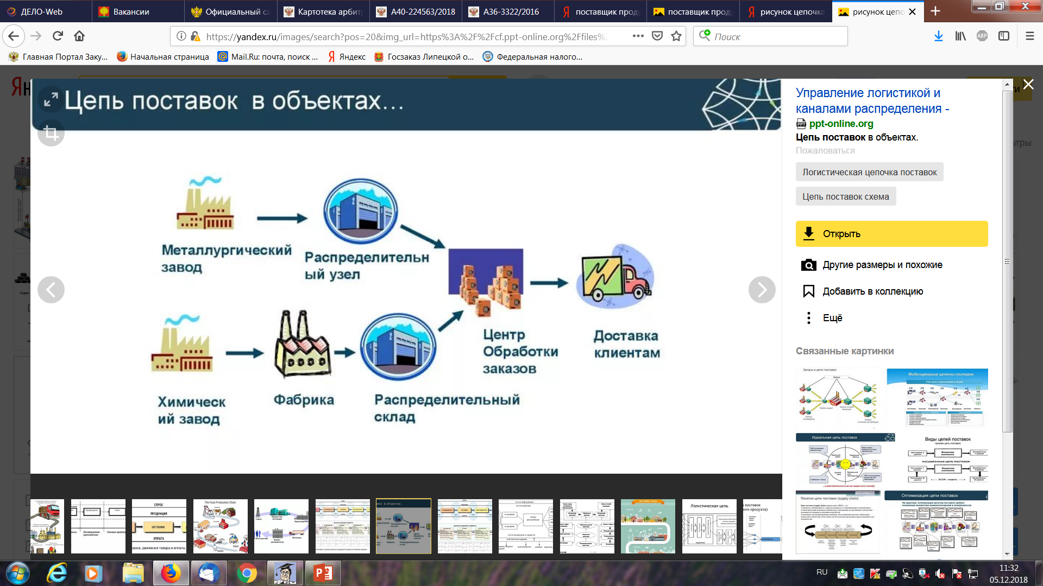
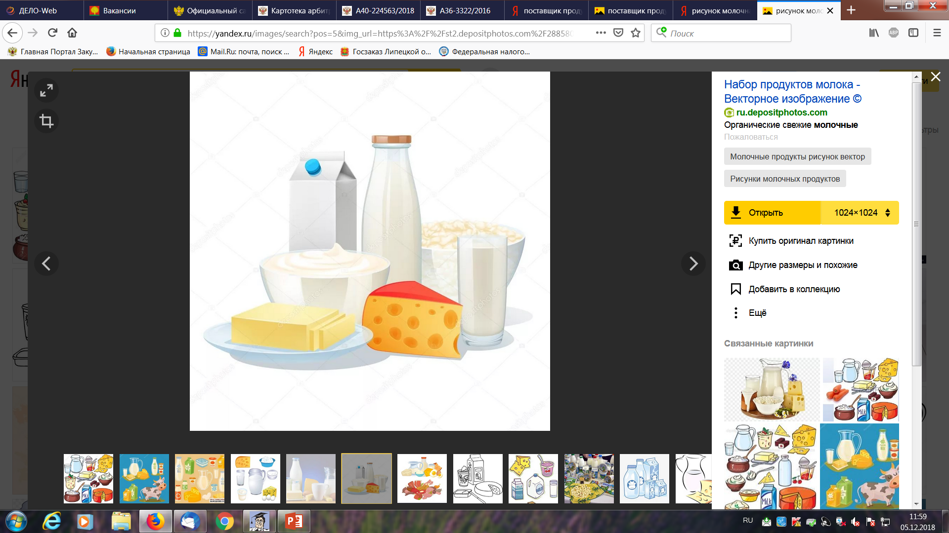
ДЕЙСТВУЮЩАЯ МОДЕЛЬ ВЗАИМОДЕЙСТВИЯ УЧАСТНИКОВ ПРИЕМКИ ПИЩЕВОЙ ПРОДУКЦИИ
В УЧРЕЖДЕНИЯХ СОЦИАЛЬНОЙ СФЕРЫ
ОБЛВЕТЛАБОРАТОРИЯ
РОСПОТРЕБНАДЗОР
ПРОКУРАТУРА
ФАС
Управление финансов
Реестр недобросовестных поставщиков
ДОСТИГНУТЫЕ ЭФФЕКТЫ
Предостережение недобросовестных участников рынка закупок;
Предоставление добросовестным поставщикам нематериальных и эмоциональных выгод и преимуществ в процессе исполнения контракта;
Проведение политики открытости и антикоррупционности;
Усиление социальной ответственности и воспитание поставщиков, подрядчиков, исполнителей, как полноправных участников оказания социальных услуг населению Липецкой области, несущих социальную солидарную ответственность перед населением (включая детей и инвалидов) в равной степени, как и производители общественных услуг.
Доставка
проб
Применение мер ответственности
ВЕТВРАЧ
РАЙОННОЙ СББЖ
Протокол лабораторных исследований
Направление сведений о выявленных положительных пробах
ЗАКАЗЧИК
Отбор
проб
Применение экономических мер ответственности
ПОСТАВЩИК
ПРОДУКТОВ
Поставка продуктов

Slide 4
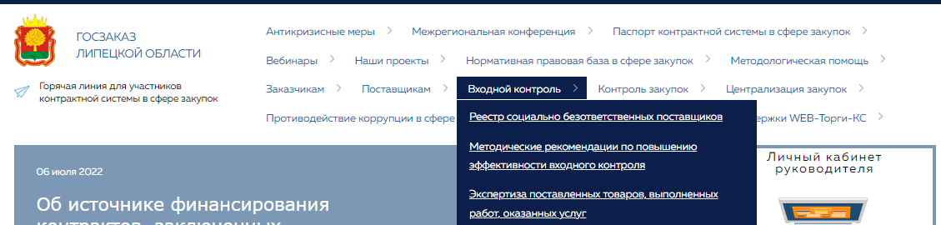
ПУБЛИЧНЫЙ РЕЕСТР СОЦИАЛЬНО БЕЗОТВЕТСТВЕННЫХ ПОСТАВЩИКОВ
Наименование хозяйствующего субъекта, поставившего некачественный товар | Дата включения хозяйствующего субъекта в реестр | Наименование некачественного товара | Наименование производителя некачественного товара | Наименование лабораторного показателя, по которому было выявлено несоответствие | Нормальное значение лабораторного показателя | Фактическое значение лабораторного показателя | Реквизиты документа, подтверждающего несоответствие качества товара
ООО "УниверсаЛ" | 28.02.2022 | Масло сливочное "Крестьянское" МДЖ 72,5% | ИП Бекренев Александр Николаевич (г. Пенза) | Массовая доля лауриновой (С12:0) кислоты от суммы жирных кислот | 2,0 - 4,4% | 0,2% | 21.02.2022 № 1522.05.22
 |  |  |  | Массовая доля линолевой (С18:2) кислоты от суммы жирных кислот | 2,2 - 5,5% | 17,5%
 |  |  |  | Массовая доля масляной (С4:0) кислоты от суммы жирных кислот | 2,4 - 4,2% | 0%
 |  |  |  | Массовая доля миристиновой (С14:0) кислоты от суммы жирных кислот | 8,0 - 13,0% | 1,0%
 |  |  |  | Массовая доля миристиновой (С14:1) кислоты от суммы жирных кислот | 0,6 - 1,5% | 0%
 |  |  |  | Массовая доля олейновой (С18:1) кислоты от суммы жирных кислот | 20,0 - 32,0% | 37,6%
 |  |  |  | Стерины (фальсификация растительными жирами по составу стеринов): - ß - ситостерин; - Кампестерин; - Стигмастерин. | не допускается не допускается не допускается | обнаружено обнаружено обнаружено
ООО "Запас" | 17.03.2022 | Колбаса "Докторская" вареная | ООО "Мясоперерабатывающий комплекс "Державный" | Массовая доля белка | не менее 12,0% | 9,09% | 10.03.2022 № 2393.01.22

Slide 5

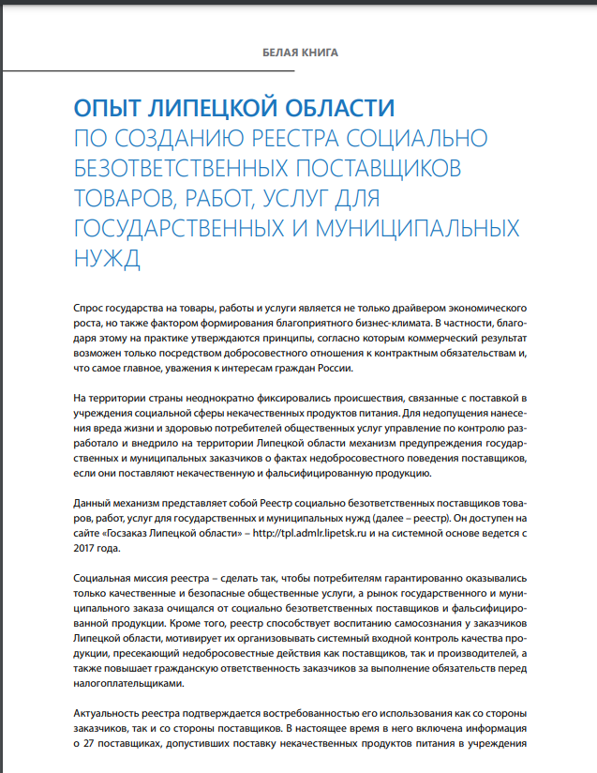
РЕГИОНАЛЬНЫЙ ПРОЕКТ - ОДНА ИЗ ЛУЧШИХ ПРАКТИК В СФЕРЕ КОНТРАКТНОЙ СИСТЕМЫ

Slide 6
Спасибо за внимание

